Slide 1
DUYUSAL TEST TEKNİKLERİ
Yrd. Doç. Dr. Fatma ALBAK YALINIZ

Slide 2
Gıda endüstrisinde ham madde ve işlenmiş ürünün duyusal olarak değerlendirilmesi gıda kalite kontrolünün önemli bir bölümüdür. Ayrıca ambalaj maddeleri ile etkileşim nedeniyle ortaya çıkan veya depolama sırasında oluşan olumsuz değişimler de duyusal yöntemlerle saptanabilir.

Slide 3
Duyusal değerlendirmede insanın beş duyu organının da etkileri vardır.
➢ Görme ile ilgili (optik) etkiler
➢ Koklama ile ilgili (olfaktorik) etkiler
➢ Tatma ile ilgili (gastatonik) etkiler
➢ Dokunma ile ilgili (haptik) etkiler
➢ İşitme ile ilgili (akustik) etkiler

Slide 4
Duyusal değerlendirme gıdaların yeme kalitesi ile ilgilidir. Gıda endüstrisinde yeni bir ürün piyasaya sunulacağı zaman yeme kalitesinin araştırılması gerekir. Pazar payı artmayan, sevilerek yenmeyen ürünlerin de kalitesini yükseltmek amacıyla daha fazla deneysel çalışma yapılarak ürünün halka beğendirilmesi sağlanır.

Slide 5
Gıdaların beğenilip beğenilmemesi;
➢ Kişilerin o andaki açlık ve susuzluk gibi fizyolojik durumlarına,
➢ Kişilerin alışkanlıklarına,
➢ Gıdanın o bölgede bulunup bulunmamasına,
➢ Bölgenin iklimine ve mevsim değişikliklerine,
➢ Kişilerin ekonomik gelişmişliğine
➢ İçinde bulunulan sosyal ve kültürel gruplara,
➢ Mikrobiyolojik güvenilirliğe,
➢ Hazırlama ve servisteki kolaylığa,
➢ Besleme değerine bağlıdır.

Slide 6
Duyusal özellikler, insan duyuları tarafından belirlenen tüketicinin bir gıdayı kabul veya reddetmesine yol açan özelliklerdir. Günlük hayatta son tüketici için gıda kalitesi genellikle duyusal kalitedir. Duyusal özellikler, tüketiciler için olduğu kadar gıda üreticileri için de önemlidir.

Slide 7
Duyusal özelliklerin saptanmasıyla gıda üreticileri;
➢ Tüketici beğenilerini öğrenir,
➢ Ürünlerini tüketici beğenisine uygun hazırlar,
➢ Üretimden en iyi ekonomik sonucu alırlar

Slide 8
Tek tek kalite öğeleri için bazı nesnel ölçümler yapılabilir. Fakat gıdaların tüketici üzerinde bıraktığı toplam etkilerin herhangi bir nesnel analiz veya enstrümanla ölçülmesi mümkün değildir. Gıdaların tüketici üzerinde bıraktığı tüm etki, belirli özellikleri taşıyan tadıcılar grubu tarafından değerlendirilen sonuçlara göre yapılır.

Slide 9
Duyusal analiz, insan duyularının bir enstrüman gibi kullanıldığı ve gıdanın şekil, renk, kıvam gibi görünüş özellikleri ile lezzet-aroma ve doku gibi duyusal özelliklerini örme, koklama, tatma, dokunma veya işitme duyularının tepkilerini ölçen, analizleyen ve açıklayan bir disiplindir.

Slide 10
Duyusal teste;
➢ Organoleptik değerlendirme,
➢ Organoleptik kontrol,
➢ Duyusal kontrol,
➢ Duyusal analiz
➢ Duyusal test
➢ Duyusal yöntem
➢ Duyusal panel yöntemi
➢ Panel test
➢ Sübjektif test,
➢ Psikometrik test
➢ Degüstasyon gibi isimler de verilmektedir

Slide 11
Duyusal analiz insan duyularını enstrüman olarak kullandığı için bunların insana bağlı olan çok çeşitli değişkenlik kaynakları vardır. Bu nedenle aslında duyusal analiz yoğun şekilde istatistiksel yöntemlerin kullanımını gerektirir.

Slide 12
Duyusal Değerlendirmenin Tarihsel Gelişimi

Slide 13
➢ Duyusal değerlendirme ile ilgili ilk çalışmalar 18. yüzyılda İngiltere’de görülmüş ve 1753 yılında “Kadınlar Birliği” isimli kuruluş kendi üyeleri için “Gıda Alışveriş Yönergesi” yayınlamıştır. Bu yönergede çeşitli gıdaları satın alırken dikkate alınacak ölçütler ve duyusal değerlendirme ile nasıl kontrol yapılacağı belirtilmiştir.
➢ 1975 yılında İngiliz Standartlar Enstitüsü(BSI) duyusal testler ve tanımlarla ilgili bir sözlük yayınlamıştır.
➢ 1976 yılında İngiliz Standartlar Enstitüsü, Uluslararası Standardizasyon Örgütü(ISO)’nün faaliyeti çerçevesinde “Duyusal Analiz Yöntemleri Standart Taslağı’nı yayınlamıştır.
➢ Ülkemizde 1957 yılından beri şarapların kalite kontrolünde duyusal değerlendirme yasal yöntem olarak kullanılmaktadır.
➢ Türk Standartlar Enstitüsü(TSE) tarafından TS 3631/1981 numaralı “Duyusal Muayene” standardı çıkarılmıştır.
➢ 1983 yılında TS 3904 ile “Tat Duyarlılığı” standardı yayınlanmıştır.
➢ Günümüzde Türk Standartlar Enstitüsü tarafından ISO çerçevesinde yayınlanmış 28 standart bulunmaktadır.

Slide 14
Duyusal Değerlendirmenin Önemini Sürdürmesinin Nedenleri

Slide 15
Günümüzde gıda kalite kontrolünde geliştirilmiş birçok objektif ve enstrümantal analiz yöntemlerinin yanı sıra duyusal değerlendirmenin önemini sürdürmesinin nedenleri şöyle sıralanabilir:

Slide 16
➢ Bazı duyusal kalite özelliklerinin özellikle lezzetin değerlendirilmesinde objektif yöntemler yetersiz kalmaktadır.
➢ Objektif yöntemlerle yapılan analizler duyusal değerlendirme ile uygun sonuçlar verdiğinde uygulanmaktadır.
➢ Gıdaların tüketici tarafından kabulünü etkileyen kalite ölçütleri yalnızca duyusal testlerle saptanabilmektedir.

Slide 17
Görünüş, doku, koku, lezzet gibi duyusal özelliklerin algılanması insanın duygu organlarına karşı yapılan bir uyarı sonucunda oluşur.
Duyusal değerlendirmede, bireylerin bir uyarıya karşı tepkisi yani uyarı→ yanıt tepkimesi ölçülmektedir. İnsanların uyaranlara karşı gösterdiği üç tepki=yanıt tipi vardır

Slide 18
Bunlar;
➢ Nitelik,
➢ Boyut(şiddet, yoğunluk=intensite ve nicelik=kantite, süre) ve
➢ Hedonik(kişisel beğeni, tercih=öncelik)tir.

Slide 19
Duyusal değerlendirmede bireylerin bir uyarıya karşı gösterdiği tepkilerden en çabuk oluşan fakat en az olgunlaşmış şekli “sezme”dir ve sezme kavramı “mutlak eşik” olarak tanımlanır. Bir tadın hissedildiği en düşük yoğunluk o tat için mutlak eşiktir.

Slide 20
➢ Sezmeden sonra gelişen yanıt tipi “tanıma”dır.
➢ Tanımadan daha gelişmiş yanıt tipi “ayırt etme”dir.
➢ En gelişmiş yanıt tipi ise “derecelendirme”dir.

Slide 22
Duyusal Değerlendirmede Sonucun Güvenilirliğini Etkileyen Faktörler

Slide 23
Duyusal değerlendirmede enstrüman olarak duyular kullanıldığından insan duyularını, algılarını ve yanıtlarını etkileyecek her etken kontrol altına alınmalıdır. Bu nedenle duyusal analizler bilgi ve denetim isteyen, titizlikle uygulanması gereken, zaman alıcı analizlerdir. Duyusal değerlendirmede sonuca güveni etkileyen faktörler şunlardır:

Slide 24
➢ Duyusal analizin amacının belirlenmesi ve amaca uygun yöntemin belirlenmesi,
➢ Panelin oluşturulması, panelistlerin seçimi ve eğitimi,
➢ Panel odası ve panel örneklerinin hazırlanması gibi fiziksel koşullar,
➢ Panel sonuçlarının istatistiksel olarak değerlendirilmesi.

Slide 25
Duyusal Analizin Amacının Belirlenmesi ve Amaca Uygun Yöntemin Belirlenmesi

Slide 26
Duyusal analizler farklı amaçlar için uygulanabilir. Bu amaçlar şunlardır:
➢ Tüketicilerin tat eğilimlerini ve beğenisini belirlemek
➢ Ürün kıyaslamak, herhangi bir farkı saptamak, beğeni ve tercih farklılıklarını ortaya çıkarmak
➢ Ürün derecelendirmek ya da ürünleri sıralamak
➢ Kaliteyi kontrol etmek, kaliteyi güvence altına almak ve sürekliliğini sağlamak
➢ Ürün veya proses= işlem geliştirmek, en iyi örneği ya da en iyi işlemi belirlemek
➢ Yeni ürün geliştirmek

Slide 27
➢ Değişik ürün yaratma veya var olan ürünün spesifikasyonlarını oluşturmak
➢ Depolama dayanıklılığını saptamak
➢ Kimyasal ve fiziksel yöntemlerle alınan ölçüm sonuçlarının duyusal değerlendirme ölçüm sonuçları ile uygunluğunu saptanmak
➢ Pazar araştırmasına yardımcı olmak, pazar eğilimlerini gözlemlemek
➢ Eğitilmek üzere panelist seçmek

Slide 28
Duyusal analizin amacına uygun yöntemin seçimi ve uygulanması güvenilir sonuç elde etmekte çok önemlidir. Amaca göre seçilen doğru yöntemin uygulanması ise;
➢ Panel liderinin bilgi ve deneyimine,
➢ Panelin fiziksel koşullarına bağlıdır

Slide 29
Panel lideri;
➢ Duyusal değerlendirme ile ilgili olarak bilimsel eğitim almış olmalıdır.
➢ En iyi performans ve çabayı göstermeleri için panelistleri koordine edebilecek karakterde olmalıdır.
➢ İnsan ilişkilerinde başarılı olmalıdır.
➢ Liderlik özelliğine sahip bir kişi olmalıdır.

Slide 30
Panel liderinin görevleri şunlardır:
➢ Panelistleri seçmek
➢ Uygulama amacına göre duyusal testin ayrıntılarını planlamak
➢ Panel örneklerini hazırlayıp sunmak
➢ Panel odasının düzenlenmesini sağlamak ve kontrol etmek
➢ Testten önce yapılması gerekenler, örnekte değerlendirilecek özellikler gibi konularda ve test hakkında bilgi vermek
➢ Sürekli panel uygulamaları yapmak ve panel sonrası grup tartışması oluşturarak panelistleri eğitmek
➢ Panelistlerin değerlendirme formlarını bir araya getirip değerlendirmek ve yorumlamak
➢ Duyusal test sonuçlarını rapor etmek

Slide 31
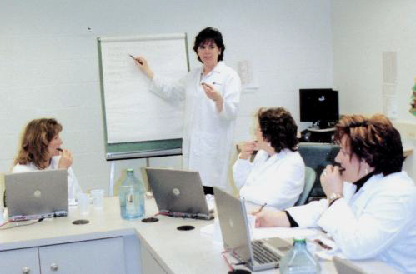
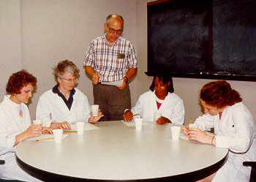
Profesyonel panelistlere duyusal testin ayrıntılarını açıklayan panel liderleri

Slide 32
Panelin Oluşturulması, Panelistlerin Seçimi ve Eğitimi

Slide 33
Duyusal değerlendirmede en önemli konulardan biri panelin oluşturulmasıdır. Çünkü kimyasal ve fiziksel analizlerde araç-gereç, enstrüman ne kadar önemli ise duyusal analiz için de panel aynı derecede önemlidir. Duyusal değerlendirme panelleri;
➢ Eğitilmemiş panelistlerle(=Tüketici paneli)
➢ Eğitilmiş panelistlerle(=Laboratuvar paneli) olmak üzere iki şekilde düzenlenebilir.

Slide 34
Tüketici panelleri dışındaki tüm laboratuvar panellerinde güvenli bir panel düzenleyebilmek için panelistler(=tadıcı) bazı özelliklere dikkat edilerek seçilmelidirler. Bu özellikler şunlardır:

Slide 35
➢ Panelistler konuya ilgi duyan, hevesli, gönüllü, duyusal değerlendirmeye psikolojik olarak hazır ve istekli olmalıdır.
➢ Panelistler sağlıklı kişiler olmalıdır (soğuk algınlığı bile olmamalı).
➢ Panelistlerin duyusal test için ayırabilecekleri zamanları olmalıdır.
➢ Panelistlerin tat ve koku algıları gelişmiş olmalı, dört temel tada duyarlılıkları, sezme ve tanıma yetenekleri saptanmalıdır.

Slide 36
➢ Panelistler aldıkları uyarıyı doğru ve anlamlı biçimde tanımlayabilmeli, sözlü ve yazılı olarak ifade edebilmelidir.
➢ Panelistler çok içe kapanık veya aşırı dışa dönük karakterde olmamalıdır.
➢ Duyusal değerlendirmesi yapılacak gıdayı hiç yememiş veya itirazı olan kişilerle, o gıdaya aşırı düşkünlüğü olan kişiler panel için seçilmemelidir.
➢ Panelistler ekip çalışmasına uyum gösterecek kişiliğe sahip olmalıdır.
➢ Panelistlerin kişilikleri etki altına alınabilecek nitelikte olmamalı, kendi değerlendirmesini yapabilecek ve gruptaki diğer panelistlerden etkilenmeyecek, ruh sağlığı iyi kişiler olmalıdır.

Slide 37
➢ Panelistler için yaş sınırı 25–50 arasında olmalıdır (50 yaşından sonra bazı duyusal yanıt reaksiyonları azalmaktadır bu nedenle panelistin yaşı 65’ten fazla olmamalı).
➢ Panelistler sigara kullanmayan kişiler arasından seçilmelidir (Sigara içenler içmeyenlere göre daha az duyarlıdır).
➢ Panelistler firma dışından olmalıdır.
➢ Cinsiyet panelist seçiminde fazla etkili değildir.

Slide 38
Duyusal analiz tat ve koku duyusundan yararlanılarak yapıldığı için analizde tadımcılarda;
➢ Dikkat,
➢ Algılama kapasitesi,
➢ Duyusal yoğunluk
➢ Konsantre olma kapasitesi,
➢ Önyargıları ve eğilimleri,
➢ Alışkanlıkları,
➢ Genetik yapısı gibi etkenler çok önemlidir.

Slide 39
Laboratuvar Paneli Panelistlerinin Eğitimi

Slide 40
Tat duyusu dilde, dilin üzerinde bulunan hassas tat tomurcukları ile algılanır (“Duyusal Kontrol Yapmak Modülü”nü hatırlayınız). Diğer hassas tat tomurcukları küçük dil üzerinde, damakta, boğazın iç yan boşluğunda yer almaktadır. Birçok karmaşık algıları meydana getirmesine rağmen, bilindiği gibi dilimiz tatlı, tuzlu, acı ve ekşi olarak dört ana tadı algılamaktadır.

Slide 41
➢ Tatlı duyusu; en iyi, dilin ucunda algılanır, ancak dilin yanlarına ve dil köküne de yayılabilir.
➢ Tuzlu duyusu; dilin ön yarısının yanlarında ve dilin gerisinde algılanabilir.
➢ Ekşi duyusu; dilin tüm yüzeyinde algılanabilir, ancak dilin arka taraflarında şiddeti daha fazladır.
➢ Acı duyusu; dil kökünde ve boğazın arka ve yan boşluklarında algılanır.
➢ Koku duyusu ise koku hücrelerinin bulunduğu geniz boşluğunun arka tarafında yer almaktadır.

Slide 42
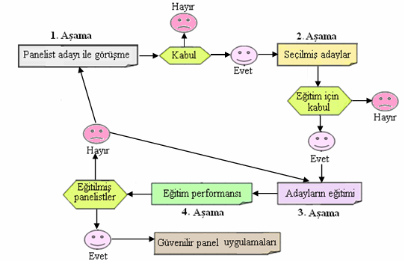
Duyusal test için panelistlerin seçimi ve eğitilmesi aşamaları

Slide 43
Laboratuvar paneli için panelistler seçilirken bazı testler uygulanarak adayın tat ve kokuyu fark etme ve tanımlama yetenekleri ölçülmektedir.
Gıdaların duyusal açıdan değerlendirebilmesi için panelistlerin eğitilmesi şu şekilde olur:
➢ Dört temel tat tanımlanır.
➢ Bir tadın değişik yoğunlukları saptanır.
➢ Mutlak eşik ve tanıma eşiği saptanır.
➢ Koku testleri uygulanır.

Slide 44
Uzun süreli eğitimlerde tadımcılara bu dört ana tat öğretilir. Panelistlerin bu dört ana tada bağlı olarak gıdada bulunabilen, pozitif veya negatif olarak değerlendirilen lezzetleri algılayabilmeleri için deneyim kazanmaları sağlanır.

Slide 45
Dört temel tadın tanımlanması

Slide 46
Dört temel tadın tanımlanması için çözeltiler hazırlanıp kodlu olarak panelist adayına sunulmakta, verilen formda işaretlemesi istenmektedir. Dört temel tadın tanımlanması için kullanılan çözeltiler ve konsantrasyonları şöyledir:

Slide 47
Dört temel tat bileşiği ve algılama konsantrasyonu

Slide 48
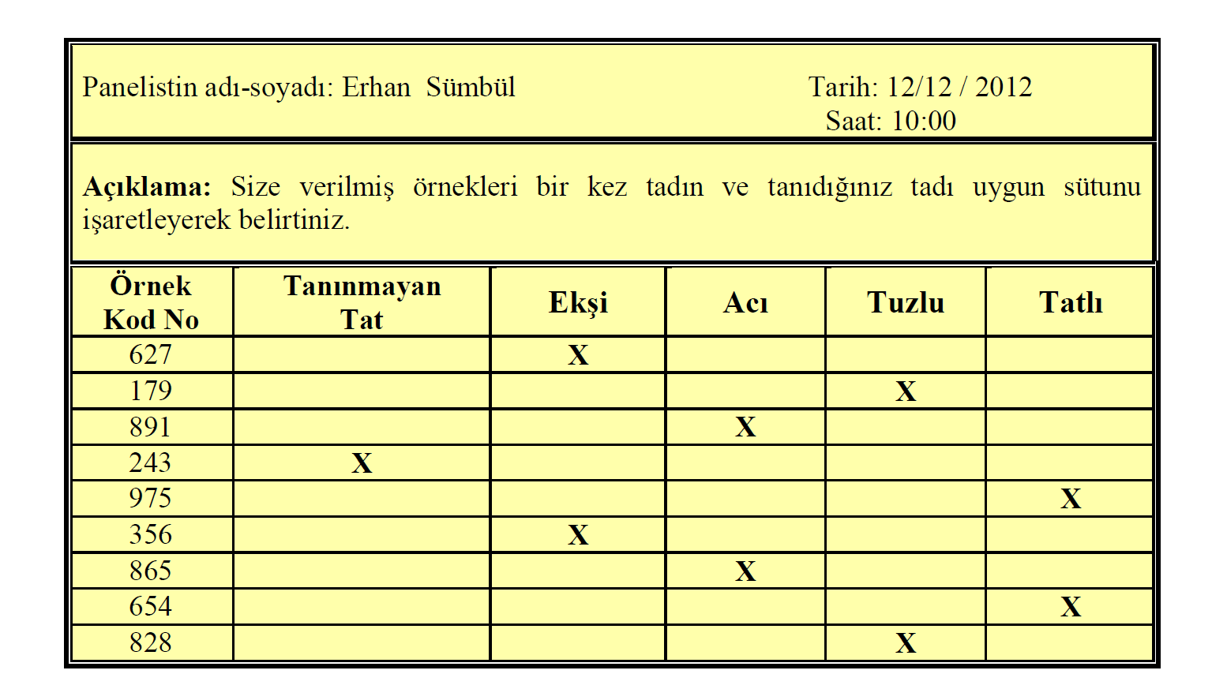
Dört temel tat değerlendirme form örneği

Slide 49
Bir tadın değişik yoğunluklarının saptanması

Slide 50
Bir tadın değişik yoğunluklarının saptanması için dört temel tattan biri temel alınarak artan konsantrasyonlarda çözeltiler hazırlanır ve tat yoğunluklarının belirtilmesi için paneliste verilir. Böylece temel alınan tat niteleyici(kalitatif) olduğu kadar nicel(kantitatif) olarak da saptanmış olur. Örneğin tatlığın değerlendirilmesinde temel tat olan sakkarozun %1,5, %10, %12,5 ve %15’lik çözeltileri hazırlanıp tat yoğunluklarının sıralanması ve tanımlanması istenir.

Slide 51
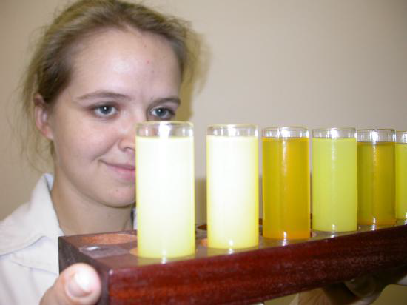
Değişik yoğunluktaki bir tadın tanımlanması için hazırlanmış farklı konsantrasyonlarda çözeltiler

Slide 52
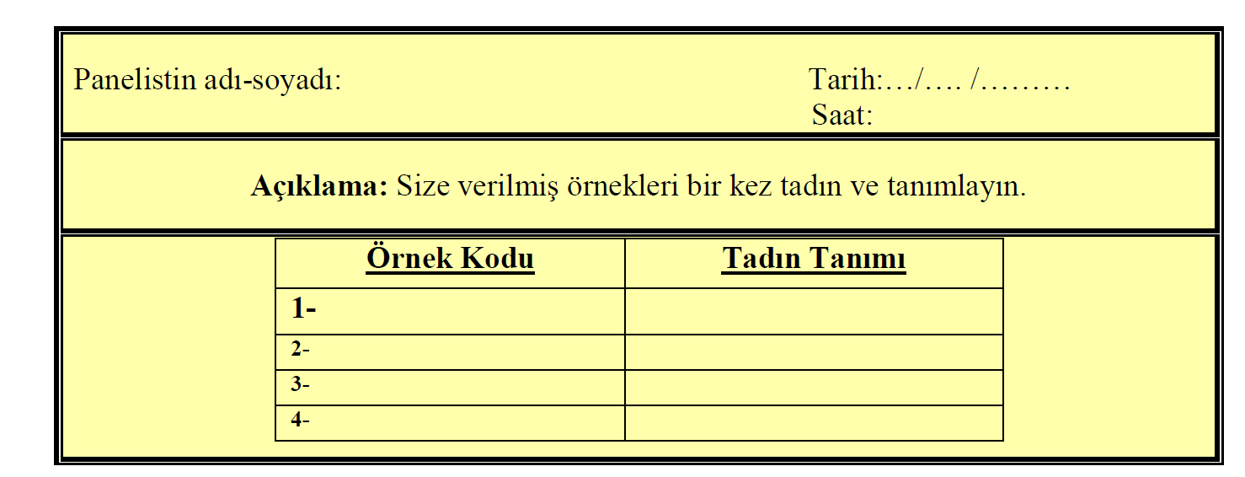
Değişik yoğunluktaki bir tadın tanımlanması

Slide 53
Mutlak eşik ve tanıma eşiğinin saptanması

Slide 54
Mutlak eşik ve tanıma eşiğinin saptanması testlerinde panelistlerin ortamdaki bir tadın varlığını sezme ve tanıma yetenekleri saptanmaktadır.
Bir tadın fark edilebildiği en düşük konsantrasyona mutlak eşik, bir tadın tanımlanabildiği en düşük konsantrasyona ise tanıma eşiği denir.
Tanıma eşiği konsantrasyonu daima mutlak eşikten daha yüksektir.

Slide 55
Mutlak eşik ve tanıma eşiğinin saptanması için dört temel tadın tanımlanması testinde kullanılan standart tat bileşiklerinin seyreltik konsantrasyonlardaki çözeltileri hazırlanır ve panelistlere rastgele sunulur. Örneğin; tuzluluğun değerlendirilmesinde temel tat olan sodyum klorür (%0,07, %0,09, %0,11, %0,13, %0,15, %0,17, %0,19, %0,21, %0,23, %0,25’lik) ve çözeltileri hazırlanıp panelistten her tadımdan sonra algılaması, formlara işaretlemesi ve tat yoğunluklarını tanımlaması istenir.

Slide 56
Eşik saptama testlerinde etkili faktörler:
Sunulan tat maddelerinin sıcaklığı: Yüksek sıcaklıkta uçucu maddeler kolaylıkla buharlaşarak koku almayı uyarır.
Tat maddelerinin sunum sırası
Ortamda herhangi bir bulaşık maddenin varlığı: Herhangi bir tat diğer bir tadın varlığında artabilir veya yok olabilir. Tatlı yedikten sonra şekerli çay tatsız algılanır.
Tat maddelerinin sunulduğu ortam: Sitrik asidin fondandaki tadı sulu çözeltideki kadar kolay fark edilmez.
Test ortamının gürültülü olması: Kişinin dikkatini ve duyu organlarının konsantrasyonunu etkiler.
Yaş: 50 yaştan sonra dört temel tada duyarlılık azalır.
Cinsiyet: Kadınlar tatlı ve tuzlu tatlara daha duyarlıdır.
Tadım zamanı: Dört temel tat için en uygun saatler 10.00 -11.00’dir.

Slide 57
Koku testleri
Koku testlerinde aşağıda verilen değişik kokulardaki standart kimyasal bileşiklerden 20 tanesi kapalı tüplerde verilir. Panelistten belirli bir süre içinde kapalı tüplerdeki bu bileşiklerin kokularını tanımlamaları istenir

Slide 58
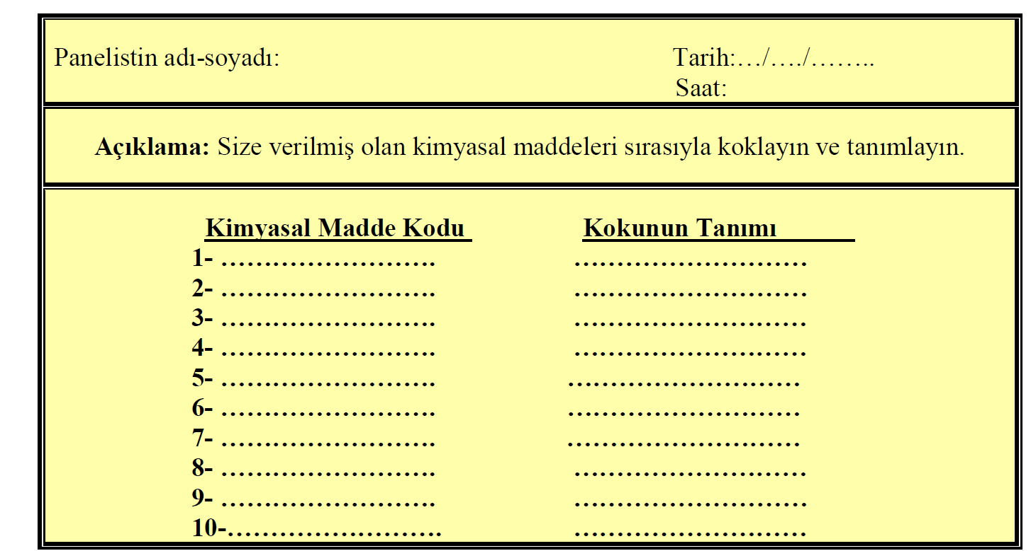
Koku tanımlama testi form örneği

Slide 59
Eğitilmemiş Panelistlere Yapılan Uyarılar ve Davranış Kuralları

Slide 60
Tadım, teknik bilgi ve beceri isteyen önemli bir işlemdir. Bunun yanında tadım yapacak kişinin mutlaka profesyonel tarzda hareket etmesi ve panel liderinin uyarılarına titizlikle dikkat etmesi ve bazı davranış kurallarına uyması çok önemlidir.

Slide 61
Panelistlerin bilmesi gereken davranış kuralları şunlardır:
➢ Tadım, karın doyurmak veya susuzluğu gidermek için yapılmamalıdır.
➢ Panelist fiziksel ve psikolojik yönden kendini tadıma (degüstasyona) hazır hissetmelidir.
➢ Tadım esnasında asla sigara içilmemelidir.
➢ Parfüm, kokulu sabun, makyaj malzemesi gibi kokulu maddeler kullanılmamalıdır.

Slide 62
➢ Tadımın en az bir saat öncesine kadar bir şey yememeli, suyun dışında hiçbir içecek ve sigara içmemelidir.
➢ Duyusal değerlendirmede deneyimli panelistlere fazla bir uyarı ve açıklama gerekmese de deneyimsiz, eğitilmemiş panelistlere yapılacak açıklamalar şunlardır:
➢ Değerlendirilecek özellikler verilmelidir.
➢ Değerlendirme fişleri açıklanmalıdır.
➢ Örneklerin kodlanması istenmelidir.
➢ Koklama ve çiğnemenin nasıl yapılacağı anlatılmalıdır.
➢ Örneklerin değerlendirilmesi arasında ağzın su ile çalkalanması gibi konularda açıklamalar yapılmalıdır.

Slide 63
Eğitilmemiş panelistlere tadımla ilgili yapılacak uyarılar şunlardır:
➢ Değerlendirme sırasında tarafsız olunuz.
➢ Örneği iki burun deliği ile birlikte koklayınız. Bir örneği bir burun deliğiyle diğer örneği öbür burun deliğiyle koklamayınız.
➢ Kokunun şiddetini bilmeden çok derin koklamayınız.
➢ Zayıf kokularda değerlendirmeler arasında bir dakika, kuvvetli kokularda ise daha fazla ara veriniz.
➢ Baharatların duyusal testinde arada su içiniz.
➢ Yağ testlerinde, ağzınızı oda sıcaklığındaki bir miktar suyla çalkalayınız veya tadım aralarında bir küçük dilim elma yiyiniz.
➢ Yağ testlerinde, ağzın çalkalanması ile bir sonraki tadım arasında en azından 15 dakika geçmesini bekleyiniz.

Slide 64
Duyusal Değerlendirmenin Yapılacağı Ortam ve Ortamı Etkileyen Faktörler

Slide 65
Tüketici panellerinde test ortamı, ev veya normal tüketim ortamı olabilir. İşletmelerde bir oda duyusal değerlendirme amacıyla ayrılabilir. Fakat laboratuvar tipi panellerde özel panel odaları kullanılmalı ve duyusal analiz için uygun fiziksel ortam şartları sağlanmalıdır

Slide 66
➢ İdeal panel odası nötr renkte(daha çok gri tercih edilmeli) boyanmalıdır.
➢ Etrafta gürültü yapan araçlar bulunmamalıdır.
➢ Kolayca giderilmeyecek kokulardan uzak olmalı, havalandırma sistemi bulunmalı veya var olan kokuları uzaklaştırmak için vantilatör kullanılmalıdır. ➢ Panel odası sade döşenmiş olmalı, dikkati dağıtacak herhangi bir obje bulunmamalı, standart ölçülerde tadım kabinleri bulunmalıdır.
➢ Tadım için gereken tüm araç ve gereçler bulunmalıdır.
➢ Optik etkilenme ve yanılgıları en aza indirmek için iyi yayılmış gün ışığı tipi ayarlanmalı, tek düze bir ışıklandırma sağlanmalıdır.
➢ Işıklandırma ve sıcaklık her yerde aynı olmalıdır.
➢ Ortamın sıcaklık derecesi 20–22ºC, bağıl nem oranı % 60–70 olmalıdır.
➢ Kabinlerde lavabo veya ağız çalkalama olanağı bulunmalı ya da masada fazla soğuk olmayan bir bardak su olmalıdır. Panelistlerin tadımdan önce ve sonra su ile ağızlarını çalkalayarak tattıkları örnekten ağızda kalan tadı gidermeleri sağlanmalıdır. Bu işlemle bir önceki örneğin tadı giderilir ve ikinci örneğin tadını etkilemesi önlenir.

Slide 67
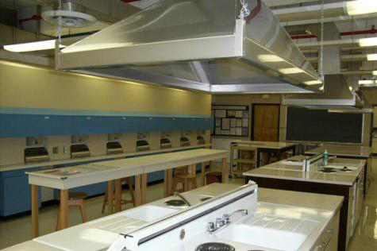
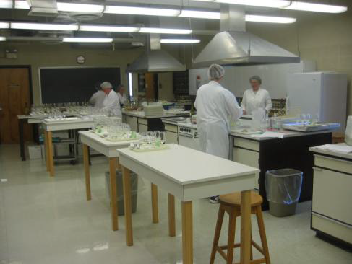
Panel odasının örnek hazırlama bölümünde örneklerin hazırla
Panel odasının örnek hazırlama bölümü

Slide 68
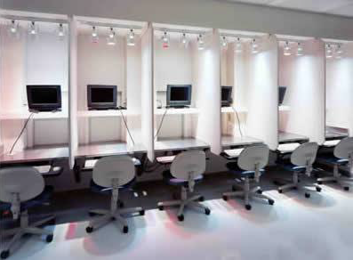
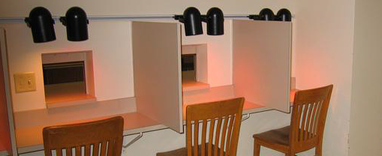
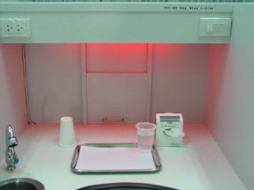
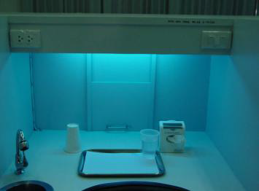
İdeal panel kabinleri
Kırmızı ışıkla maskelenmiş panel kabini
Mavi ışıkla maskelenmiş panel kabini

Slide 69
Duyusal test odasında bulunması gereken araç-gereçler
Mikrodalga fırın
Bulaşık makinesi
Çift kapılı buzdolabı
Termal ısıtıcı
Midi fırın ve ocak
Blender
Ölçü kapları
Terazi
Bıçak, kesme tahtaları
Servis kapları ve araçları

Slide 70
Panel Örneklerinin Hazırlanışı

Slide 71
Değerlendirilecek örnek alındığı partiyi temsil etmeli ve homojen olmalıdır.
Konservelerden, dondurulmuş veya kurutulmuş gıdalardan, sos ve reçellerden birkaç paket veya kutu karıştırılarak örnek alınmalıdır.
Ekmek, kek gibi yiyeceklerde kabuk ve iç kısmı kapsayacak şekilde kesilerek örnek alınmalıdır.

Slide 72
Panelistlere sunulacak örneklerin hepsi aynı sıcaklıkta olmalı ve duyusal özelliklerinin en iyi algılandığı normal tüketim sıcaklığı esas alınmalıdır.
Köpüklü şaraplar 7–9 ºC
Beyaz ve sek rose şaraplar 9–11 ºC
Kırmızı şaraplar 13–15 dereceºC
Zeytinyağı 30ºC
Diğer yağlar 55ºC
Süt 15–18ºC
Meyve suları 10–13ºC
Ekmek, kek 20–22ºC (oda sıcaklığında) sunulmalıdır.

Slide 73
➢ Çok sıcak ve çok soğuk yiyecekler duyusal değerlendirilmeye alınmamalıdır. Çünkü tat ve koku hücreleri için optimum sıcaklık ılık ısı, oda sıcaklığıdır. Ayrıca çok sıcak veya soğuk, yiyeceklerin kıvam ve olgunluklarını da etkiler. Örneğin reçel ve unlu çorbaların soğukta akıcılıkları azalır, ekmek ve pastalar sertleşir.
➢ Değerlendirilecek gıdaların hazırlanışında ısı, haşlama süresi, su miktarı gibi değişkenler kontrol edilmeli, pişirmede standart yöntem kullanılmalı ve yiyecekler aynı anda pişirilmiş olmalıdır
➢ Panel örneklerinin sunulduğu kaplar renk, şekil ve büyüklük bakımından aynı olmalı, örnek kapları duyuları yanıltacak özellikte olmamalıdır.
➢ Panelistlerin ilk dikkatini çeken yiyecek veya içeceklerin servisi sırasındaki görünüşüdür. Fazla süslü, detaylı servis yiyeceğin görünüşünü kapatır, dikkati dağıtır, panelistlerin gözlerini yorar.
➢ Duyusal testlerde kullanılan tabak, kaşık, çatal, bardak vb. kolay temizlenebilir, kokusuz materyalden yapılmış olmalı ve yiyeceğin cinsine göre verilmelidir. Cam ve porselenden yapılmış örnek kapları metal veya plastik olanlara göre daha uygundur.

Slide 74
➢ Örnek kapları çok iyi durulanmış olmalı, deterjan kalıntı ve kokusu olmamalıdır.
➢ Örneklerin kaplara aktarılması sırasında kabın kenarından taşma, yapışma ve bulaşmalar önlenmelidir.
➢ Örnekler tüketildikleri gibi sunulmalıdır. Örneğin tereyağı ve çikolata, yumuşamamış katı olmalıdır. Ayrıca örnekler bir taşıyıcı ile beraber sunulabilir (ketçapla hamburger, reçelle ekmek gibi).
➢ Panelistlerin her birine eşit miktar ve büyüklükte örnek verilmeli, genellikle bir ağız dolusu olarak hissedilebilecek miktarda örnek sunulmalıdır. Bir tadımda; alkollü içkilerde 4 ml, zeytinyağında 3 ml kadar örnek yeterli olmaktadır. Test edilecek gıdaya göre değişmekle beraber 3–4 kez denemeye yetecek miktarda örnek verilmesi uygundur.

Slide 75
Örneklerin tanınması için örneklere A, B, C veya 1, 2, 3 gibi seri harf veya rakamlarla kod numarası verilmelidir. Çünkü seri kodlamada ilk harf ve rakamlı örneklerin daha iyi olduğu zannedilebilir. Bu nedenle duyusal test örneklerinin kodlanmasında;
E,R,T gibi rastgele seçilmiş harfler,
3, 8, 5 gibi rastgele seçilmiş rakamlar,
Β, Ω, Φ gibi yabancı harfler,
285, 864 gibi üçlü rakamlar,
Δ, □, ○ gibi panel için özel bir anlam ifade etmeyen geometrik şekiller
R85, KY4 gibi harf ve rakam kombinasyonları kullanılmalıdır.

Slide 76
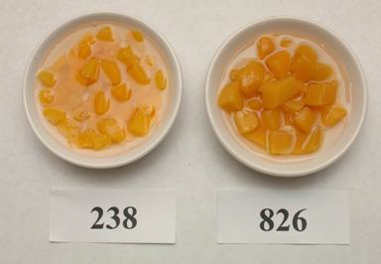
Doğru kodlanmış reçel örneği

Slide 77
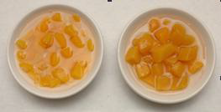
➢ Örnekler aynı şekilde olmalı, kıvam, renk ve görünümleri farklı olmamalıdır.
Görünümleri açısından yanlış hazırlanmış reçel örneği

Slide 78
➢ Değerlendirilecek özelliğin iyi saptanabilmesi için örneklerde renk, tat, koku gibi özellikler maskelenebilir.
Şaraplarda renk farklılıklarından ileri gelen değişimlerin buke ve aromayı etkilememesi için 30–40 ml’lik renkli kadehler kullanılmalıdır.
Zeytinyağında 15–20 ml’lik renkli tadım kapları kullanılmalıdır.
Tavukta lezzet ölçümlerinde doku ve sululuğun etkisini gidermek için tavuk suyunda çalışılmalıdır.
➢ Örnek sayısı gıdanın cinsine göre değişebilir. Fakat arka arkaya tadım yapmak tat ve koku hücrelerini yorduğu, panelistlerin dikkat ve titizliklerini azalttığından örnek sayısında aşırıya kaçılmamalıdır. Duyusal testlerde genellikle bir oturumda sunulacak örnek sayısı alkollü içeceklerde 3–4, diğer gıdalarda 4-8’den fazla olmamalıdır.
➢ Duyusal test için en uygun zamanlar sabah 1030 – 1100, öğlen ise 1530 – 1600 saatleridir.

Slide 79
Panel Büyüklüğü

Slide 80
Duyusal değerlendirmeye katılacak panelist sayısı panelin amacına göre değişebilir. Duyu algıları kuvvetli, eğitilmiş kişilerden oluşan küçük paneller, daha az duyarlı ve eğitilmemiş kişilerden oluşan büyük panellerden daha güvenilir sonuçlar verir. Paneller, genellikle şu şekilde düzenlenir:

Slide 81
➢ Eğitilmiş panelistlerden 3–10 kişilik bir grup oluşturulur.
➢ Yarı eğitilmiş panelistlerden 8–25 kişilik bir grup oluşturulur.
➢ Tüketici tercihlerinin belirlenmesinde kullanılan eğitilmemiş panelistlerden 80–100 kişilik panel grupları oluşturulur.
➢ Panel grupları yalnız erkek, yalnız kadın veya kadın-erkek karışık panelistlerden düzenlenebilir.

Slide 82
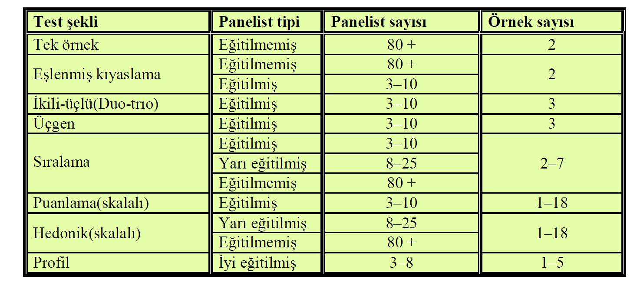
Duyusal değerlendirme test yöntemleri, panelist tipi, panelist ve örnek sayısı

Slide 83
İstatistiksel Değerlendirmeler
Duyusal değerlendirmede önceden hazırlanmış deneme planına göre uygulanan panellerden elde edilen veriler çeşitli istatistiksel yöntemlere göre analiz edilir ve değerlendirilir. Panel verileri aşağıdaki istatistik analiz teknikleri ile değerlendirilir:
➢ Uygulanan panel test yöntemi
➢ Panelistlerin eğitimli olup olmamaları
➢ Panelist sayısı
➢ Değerlendirilen örnek sayısı gibi faktörlere bağlı olarak
Varyans analizi
Binom dağılışı
Rank analizi,
Grafiksel gösterim

Slide 84
Farklı test yöntemlerinden elde edilmiş panel verilerinin değerlendirilmesinde kullanılan istatistik analiz teknikleri

Slide 85
DUYUSAL ANALİZ YÖNTEMLERİ

Slide 86
Duyusal analizlerde kullanılan yöntemler şunlardır:
1. Bir masa etrafında serbest tartışma: Daha çok pazarlama elemanlarının uyguladığı ve ürün hakkında bir masada toplanıp tartışılarak yapılan duyusal değerlendirme yöntemidir. Bu yöntemin şu şekilde sakıncaları olabilir:
Karşıt görüşler açık olarak söylenemeyebilir.
Kişilerin birbirini etkileme olasılığı vardır.
Sonuçlar, duyarlı olmayabilir.

Slide 87
2. Test paneli oluşturma: Birinci faaliyette anlatılan aşamalar ve koşullarda hazırlanan örneklerle standart koşullarda uygulanan analizlerdir. Bilimsel olarak duyusal analiz test paneli oluşturularak yapılır.
Duyusal değerlendirmede analiz amacı ve analiz edilen örneğe bağlı olarak değişik test teknikleri uygulanır. Bunlar şunlardır:
Tek örnekli değerlendirme
Farklılık testleri
Tanımlama değerlendirmesi(kalite-kantite testleri)

Slide 88
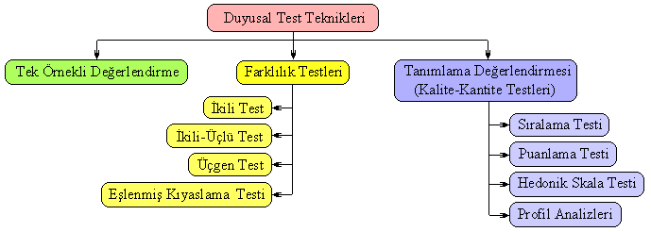
Duyusal testlerde kullanılan farklı test tekniklerinin sınıflandırılması

Slide 89
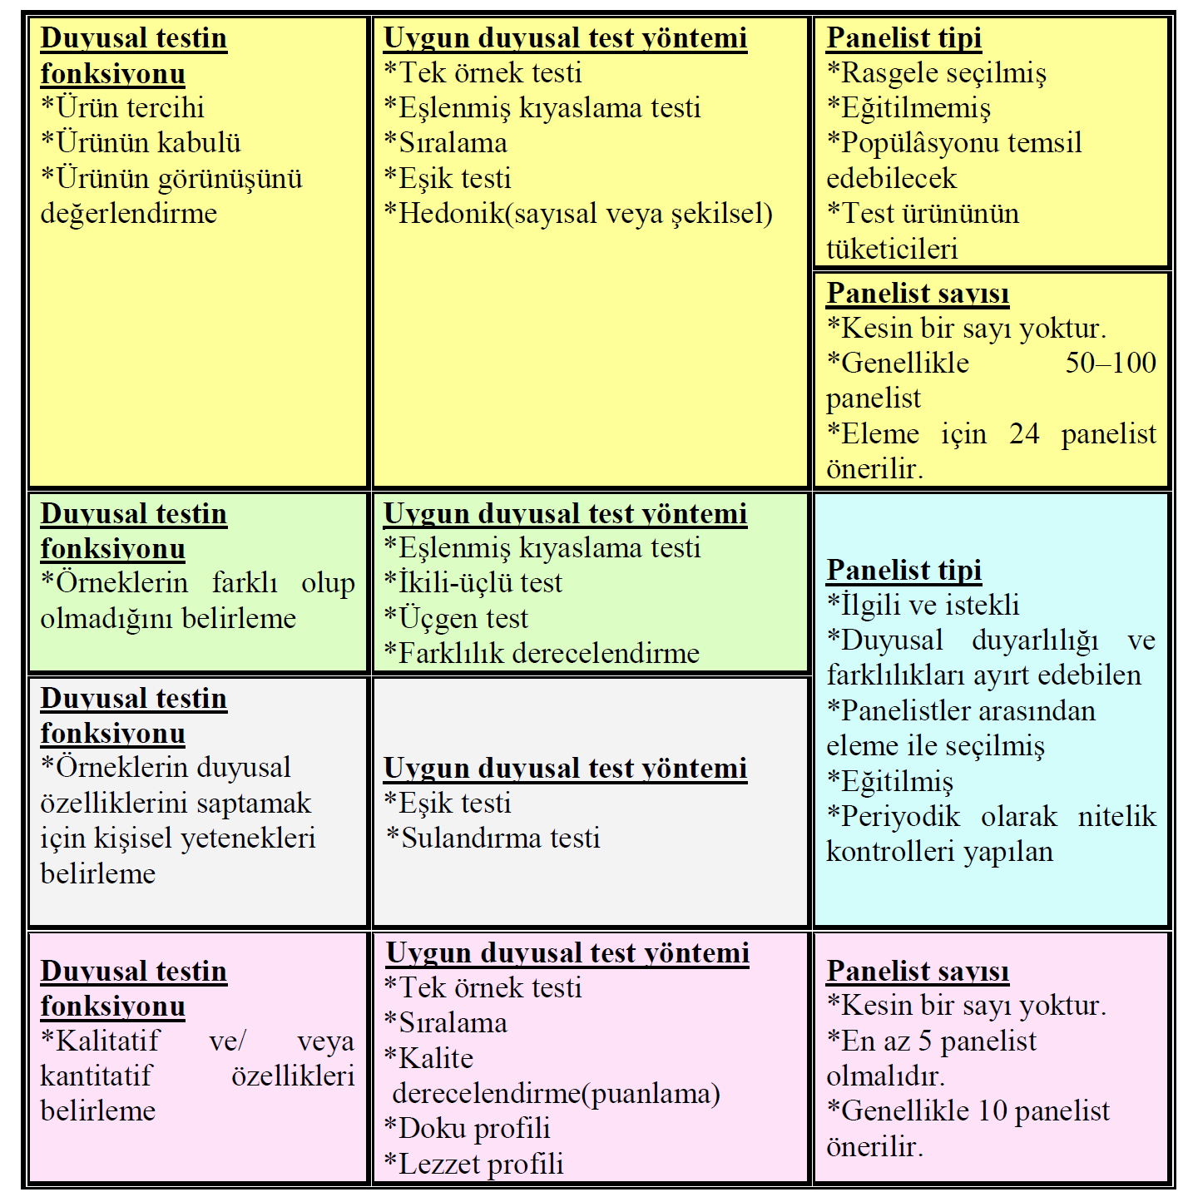
Duyusal testin fonksiyonu, uygun duyusal test yöntemleri ve panelist sayısı

Slide 90
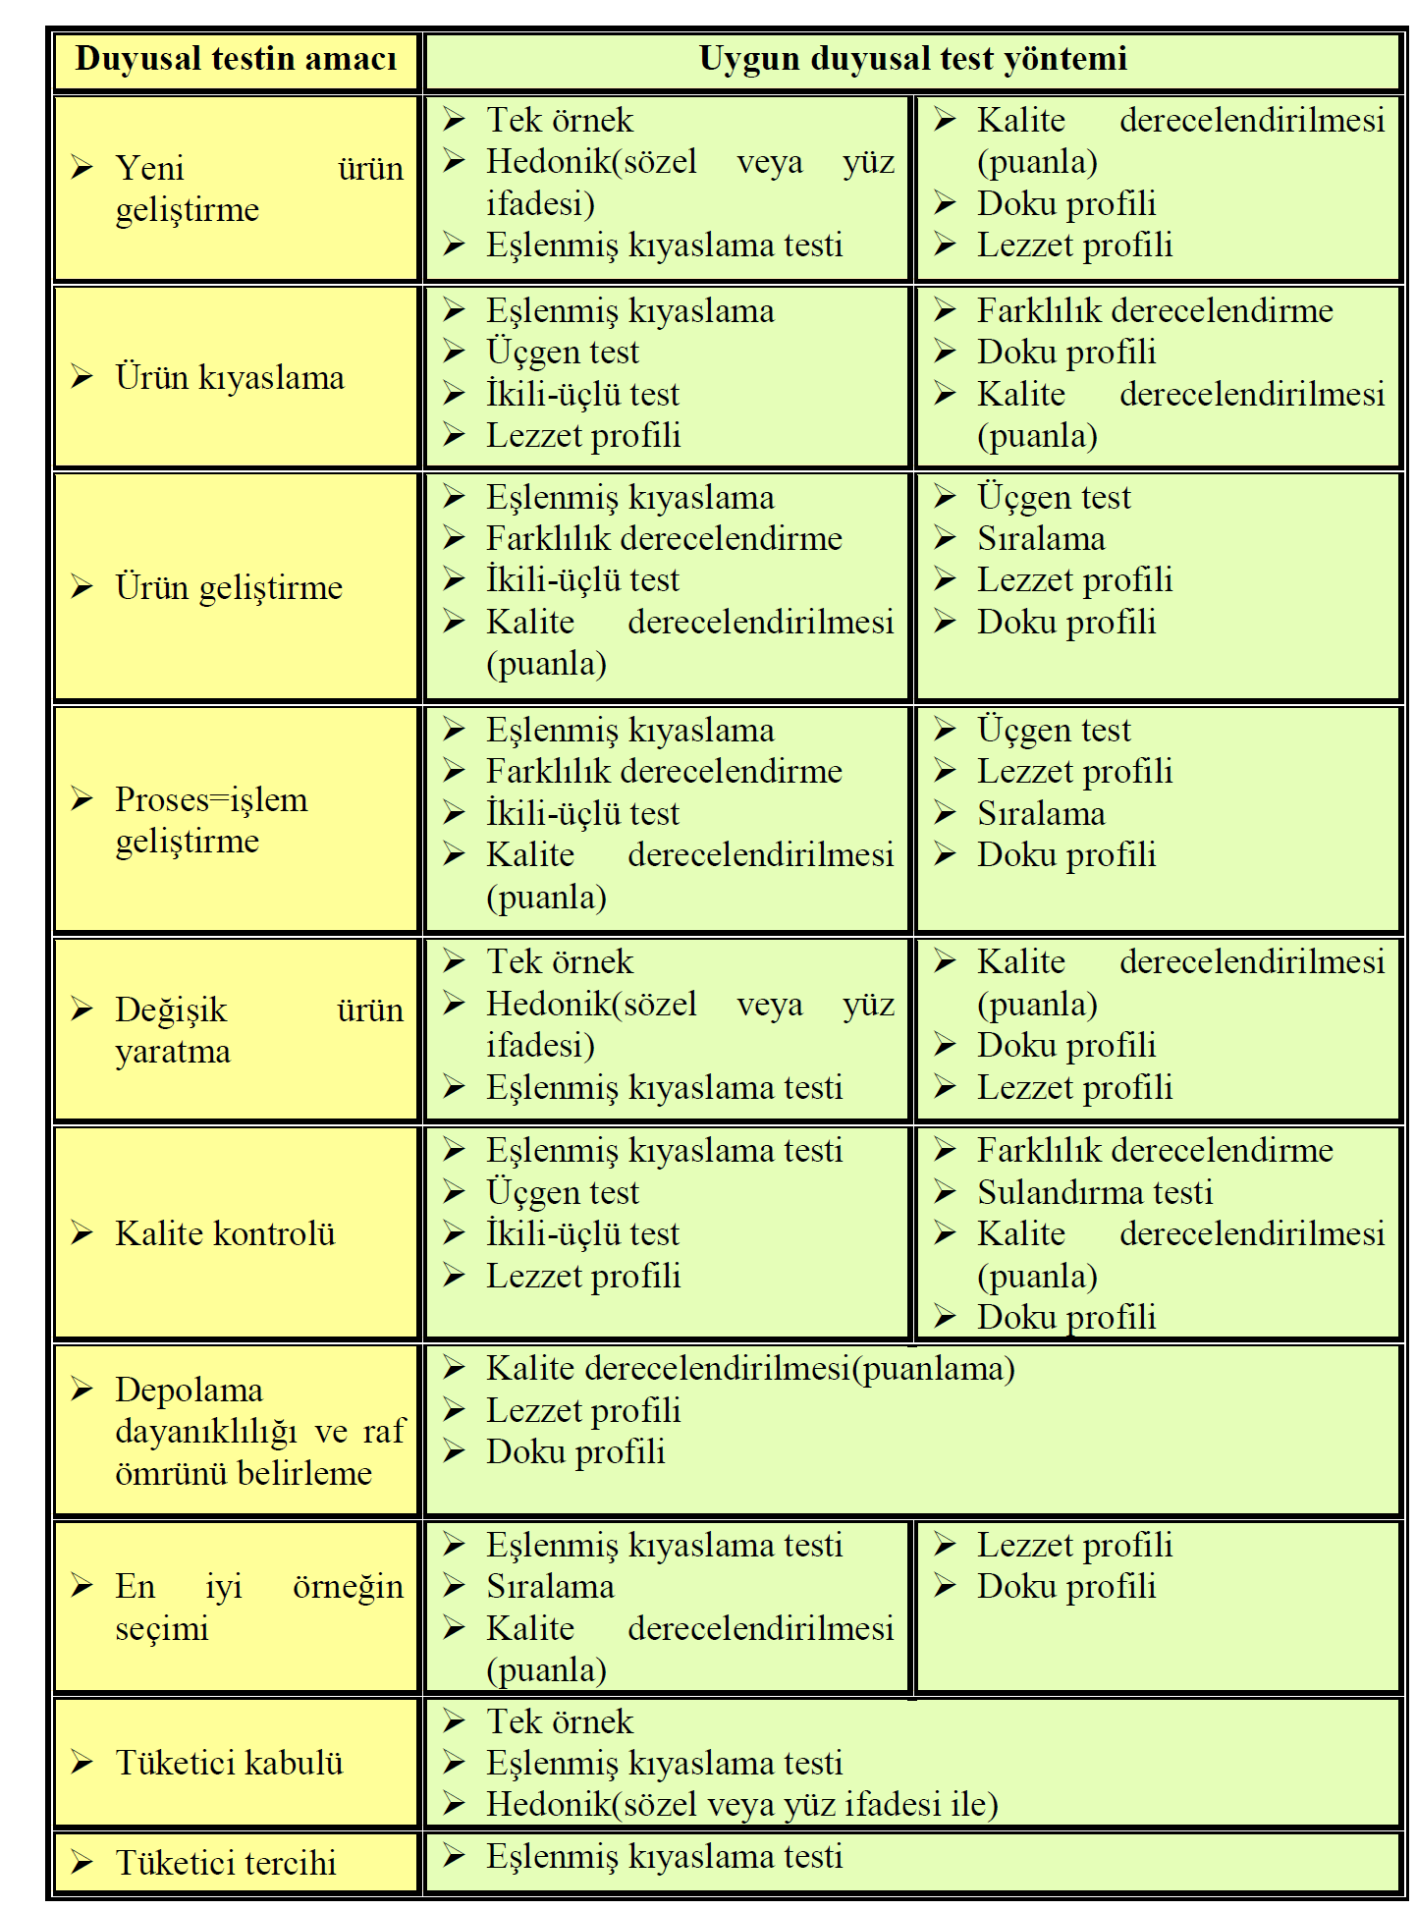

Slide 91
Duyusal değerlendirmenin amacı ve bu amaçlara uygun duyusal test yöntemleri

Slide 92
Tek Örnekli Değerlendirme
Tüketici tercihlerinin belirlenmesinde kullanılır. Gıdalar tüketici gereksinim ve spesifikasyonlarına uygun olarak üretildiklerinde pazar bulur. Bu nedenle;
➢ Yeni ürün geliştirme
➢ Formülasyon geliştirme
➢ Üründe çeşitliliği artırmak
➢ Pazar payını arttırmak amacıyla tüketicilere duyusal değerlendirmeler yaptırılmaktadır.

Slide 93
Tek Örnekli Değerlendirmenin Uygulanışı
1. Tüketiciye bir örnek sunulur.
2. Verilen ürün hakkında tüketiciden;
➢ Ürünü kabul veya reddettiğini belirtmesi
➢ Ürünü beğenme derecesini belirtmesi
➢ Ürüne puan vermesi
➢ Ürün hakkındaki algılarını kendi cümleleriyle tanımlaması
➢ Ürünü kendisine önerilen terimlerle tanımlaması istenir.
3. Tüketicilerden alınan sonuçlar varyans analizi ile değerlendirilir.

Slide 94
Farklılık Testleri
Farklılık testleri; üretim, depolama, pazarlama aşamalarında gıdalarda fiziksel, kimyasal değişimler sonucu oluşan duyusal farklılıkları belirlemek amacıyla uygulanır ve iki veya daha fazla örnek arasındaki farklılığın algılanması esasına dayanır.
➢ Farklılık testlerinin uygulama amaçları:
Kalite standartlarının hazırlanması
Kalite kontrol programlarının geliştirilmesi
Örneklerin tüketici tercih testleri için hazırlanması ve elenmesi

Slide 95
Farklılık testi tekniği ile uygulanan panellerde panelistlere şu sorular sorulur:
Örnekler arasında farklılık var mıdır?
Örnekler arasındaki herhangi bir farklılığın yoğunluğu ve/veya yönü nedir?
Farklılık testleri şu şekilde sınıflandırılır:
➢ Tek uyaran testi(ikili test)
➢ İkili-üçlü test(duo-trio test)
➢ Üçgen test
➢ Eşlenmiş kıyaslama testi

Slide 96
Tek Uyaran Testi (İkili test)
A-A değil testi olarak da bilinmekte ve daha çok tüketici tercihlerini saptamak amacıyla uygulanmaktadır. Tadımcıya iki örnek verilir. Bu örneklerden biri standart örnek(kontrol örnek, referans örnek), diğeri ise değerlendirilecek olan örnek(deneme örneği)’tir.
➢ Standart örnek: Tüketici tarafından bilinen ve sevilerek, beğenilerek tüketilen yiyecek ya da içecek örnekleridir.
➢ Deneme örneği: Bileşimindeki maddelerin miktar ve çeşitleri ya da üretim prosesi açısından standart örneğe benzetilen yiyecek ya da içecek örnekleridir.

Slide 97
Eşlenmiş Kıyaslama Testi
1. Paneliste aynı anda hem standart örnek hem de deneme örneği verilerek değerlendirmesi istenir.
2. Verilen ürün hakkında paneliste; iki örneğin aynı olup olmadığı veya lezzet, görünüş, koku gibi duyusal özellikler açısından hangisinin daha iyi olduğu sorulur(hangisi daha sulu, hangisi daha tatlı gibi).

Slide 98
İkili-Üçlü Test (Düo-Trio Test)
1. Paneliste önce standart örnek verilerek değerlendirmesi istenir.
2. Daha sonra iki farklı deneme örneği sunulur. Bu iki örnekten hangisinin standart örneğe benzer veya farklı olduğu sorulur.
İkili-üçlü test yeni üretilen ürünlerin kontrolü ve kaliteyi geliştirmek amacıyla uygulanır.

Slide 99
Üçgen Test
En çok kullanılan farklılık testlerinden biridir. Üçgen testten farklılık testleri kullanım amaçları dışında panelist seçiminde de yararlanılır.
1.Paneliste aynı anda üç örnek verilir. Paneliste değerlendirmesi için aynı anda Örneklerden ikisi aynı biri farklı örnek verilir (standart örnek kullanılmaz).
2.Verilen örneklerden benzer ya da farklı olanların belirlenmesi istenir.

Slide 100
Kalite-Kantite Testleri
Kalite-kantite testleri, gıdaların bir veya birkaç duyusal kalite özelliğinin çeşit ve yoğunluğuna göre farklı tekniklerle değerlendirildiği testlerdir. Kalite-kantite testleri uygulanarak;
➢ Örneklerde kalitenin farklığı olup olmadığı belirlenir.
➢ Farklılığın derecesi saptanır.
➢ En iyi örnek ya da örneklerin seçilmesi sağlanır.
➢ Örneklerde bir gelişme veya bozulma olup olmadığı saptanır.
➢ Örnekler kalite, renk, lezzet gibi bir duyusal özelliğe göre değerlendirip toplam kalite veya kabul edilebilirlik açısından sıralanır.

Slide 101
Sıralama Testleri
1.Paneliste aynı anda çok sayıda örnek verilir.
2.Verilen örnekleri tercih sırasına veya duyusal özelliğin yoğunluğuna göre sıralaması istenir.
3-Panelistlerden alınan sonuçlar varyans analizi ile değerlendirilir

Slide 102
Puanlama Testleri
Puanlama testleri; örneklerin renk, doku, lezzet gibi bir duyusal özelliklerinin sayısal veya özel bir skala kullanarak kalite karakteristiklerinin derecelendirilmesi veya bu kalite karakteristiklerinin yoğunluğunun ölçülmesinde kullanılan bir tekniktir. Puanlama testlerinde panelistlerin verdiği puanların ortalaması alınır.
Puanlama testleri eğitilmiş en az üç panelist ile uygulanabilir. Fakat çok sayıda panelistle uygulanması önerilir.

Slide 103
Hedonik Skala Yöntemi
Hedonik(beğeni-haz) skalaları daha çok tüketici testlerinde ve eğitilmemiş panelistlere uygulanır. Hedonik skalalar ile panelistlerin ürün hakkında tercih veya beğenme/ beğenmeme durumları değerlendirilebilir. Hedonik skalalar sözel, yüz ifadesi, grafik (çizgisel) olarak hazırlanabilir.

Slide 104
Profil Testleri
Genellikle geniş duyusal özelliklere sahip olan gıdaların duyusal analizlerinde eğitilmiş iyi panelistlerle uygulanan tekniktir. Profil testlerinde 3–8 panelist bir masa etrafında örneğin duyusal karakteristiklerini tartışarak ortak veya bireysel puan verirler. Daha sonra verilen puanlar bir grafiğe aktarılır. Doku ya da lezzet profili olabilir.

Slide 105
Robinson Duyusal (Organoleptik) Testi
Gıda ambalajına uygunluğu kontrol etmek için yapılan testlerden biridir. Ambalajda kullanılan baskı materyali, mürekkep veya lakın gıdanın duyusal kalitesine etkisi belirlenebilir. Bu test metodu iki ürün örneği arasında tat ve koku açısından duyusal olarak belirlenebilir bir fark olup olmadığının tespit edilmesini içermektedir.
Robinson duyusal (organoleptik) testi 10 uzman kişi ve 10 materyal kullanılarak yapılmaktadır. Referans numune olarak; baskı materyali test edilecekse ambalajlanacak ürün, mürekkep veya lak test edilecekse baskısız materyal ile sarılmış ürün kabul edilir.

Slide 106
